Slide 1

TRÌNH BÀY Ý KIẾN
VỀ NHỮNG HOẠT ĐỘNG THIỆN NGUYỆN VÌ CỘNG ĐỒNG

Slide 2
HOẠT ĐỘNG 1: KHỞI ĐỘNG
*Gợi ý:
1) Hiến máu tình nguyện.
Phát quà cho người nghèo và trẻ em đường phố.
Dọn dẹp vệ sinh môi trường.
Xây nhà tình thương cho người già neo đơn.
2) Cảm xúc của em khi tham gia các hoạt động thiện nguyện: vui vẻ, tự hào vì những hành động tuy nhỏ bé của mình nhưng có thể giúp được cho nhiều người khác.
-Kể tên một số hoạt động thiện nguyện mà em biết
-Em đã tham gia hoạt động thiện nguyện vì cộng đồng nào? Phát biểu cảm nghĩ của em.

Slide 3
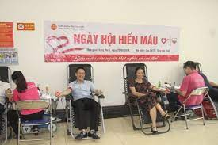
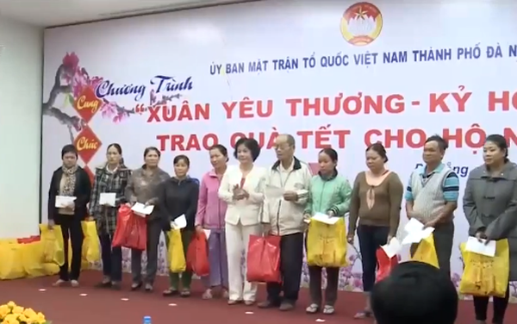
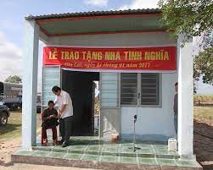
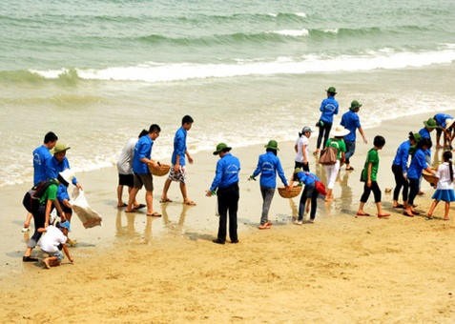

Slide 4
HOẠT ĐỘNG 2: LUYỆN TẬP - VẬN DỤNG
PHIẾU NHẬN XÉT BÀI NÓI
Các nội dung nhận xét | Các yêu cầu | Đạt | Chưa đạt
Nội dung bài nói | Giới thiệu khái quát suy nghĩ của bản thân vế bản chất và vai trò của những hoạt động thiện nguyện vì cộng đồng .
 | Chỉ ra được những hoạt động thiện nguyện tiêu biểu: đóng góp tiền của, tham gia hoạt động cứu trợ,... Đối tượng được giúp đỡ có thể là người gặp nạn vì thiên tai hay dịch bệnh, người già không nơi nương tựa, người khuyết tật, trẻ mồ côi,...

Slide 5
PHIẾU NHẬN XÉT BÀI NÓI
Các nội dung nhận xét | Các yêu cầu | Đạt | Chưa đạt
Nội dung bài nói | Nhấn mạnh một số ý nghĩa quan trọng của hoạt động thiện nguyện: giúp cho những người gặp hoàn cảnh khó khăn có cuộc sống tôt đẹp hơn; lan toả nghĩa cử cao đẹp tới cộng đồng, góp phần làm cho xã hội ngày càng trở nên nhân văn; thể hiện truyẽn thống tốt đẹp của dân tộc ta;...

Slide 6
PHIẾU NHẬN XÉT BÀI NÓI
Các nội dung nhận xét | Các yêu cầu | Đạt | Chưa đạt
Hình thức trình bày | Tốc độ vừa phải
 | Âm lượng vừa đủ
 | Giọng nói truyền cảm
 | Cử chỉ, điệu bộ đúng mực
 | Tương tác với người nghe phù hợp

Slide 7
1. Trước khi nói
*Xác định mục đích nói và người nghe
(SGK, Tr.102)
Khi trình bày bài nói nêu ý kiến về những hoạt động thiện nguyện vì cộng đồng, mục đích mà ta hướng tới là gì? Ai là người sẽ nghe ta trình bày?

Slide 8
*Xác định mục đích nói và người nghe
a. Chuẩn bị nội dung nói
- Giới thiệu khái quát suy nghĩ của bản thân về bản chất và vai trò quan trọng của những hoạt động thiện nguyện vì cộng đồng;
- Chỉ ra những hoạt động thiện nguyện tiêu biểu;
- Nêu được ý nghĩa quan trọng của hoạt động thiện nguyện,...
(Đánh dấu những chỗ cần nhấn mạnh, những từ ngữ then chốt, những câu văn quan trọng mà khi trình bày không thể bỏ qua).
b. Tập luyện

Slide 9
2. Trình bày bài nói
*Yêu cầu:
- Trình bày đầy đủ, mạch lạc, sáng rõ những nội dung chính đã chuẩn bị:
Trình bày bài
nói của mình.
Thời gian dành cho mỗi HS nói khoảng 5-7 phút;
Những HS còn lại làm việc cá nhân: theo dõi, nhận xét, đánh giá, có thể ghi vào Phiếu nhận xét hoạt động nói.

Slide 10
2. Trình bày bài nói
+ Nội dung:
Tập trung vào việc trình bày một số hoạt động tiêu biểu để làm nổi vật ý nghĩa của hoạt động thiện nguyện nói chung.
+ Mở đầu:
Giới thiệu rõ ràng, mạch lạc để người nghe nắm bắt được suy nghĩ của em về vấn đề cần trình bày.
+ Kết thúc: Khẳng định tầm quan trọng của các hoạt động thiện nguyện, liên hệ rút ra bài học cho bản thân.

Slide 11
3. Sau khi nói
Với tư cách người nói
1. Bạn đặt câu hỏi như vậy đã phù hợp chưa?
2. Theo em, những nhận xét, góp ý của bạn có hợp lí không?
3. Chỗ nào em đồng ý và chỗ nào em không đồng ý với nhận xét của bạn?
4. Em có muốn trao đổi lại với bạn về những ý kiến khác biệt không?...

Slide 12
3. Sau khi nói
Với tư cách người nghe
3) Em có đồng ý với những suy nghĩ của bạn về những hoạt động thiện nguyện vì cộng đồng không?
2) Cử chỉ, điệu bộ, nét mặt,... có phù hợp với mục đích nói và đối tượng tiếp nhận không?
1) Bài trình bày của bạn đã hấp dẫn, rõ ràng mạch lạc chưa?

Slide 13
Với tư cách người nghe
4, Em thích điều gì nhất trong phần trình bày của bạn?
5. Em có thể bổ sung một vài điểm để phần trình bày của bạn hoàn thiện hơn không?...

Slide 14
3. Sau khi nói
- Người nói: lắng nghe, phản hồi những ý kiến trên tinh thần cầu thị.
- Người nghe: Trao đổi về bài nói trên tinh thần xây dựng và tôn trọng;

Slide 15
HƯỚNG DẪN TỰ HỌC
-Tự hoàn chỉnh, rút kinh nghiệm bài nói nghe theo góp ý của thầy cô, bạn bè;
-Chuẩn bị trước ở nhà nội dung các bài tập củng cố, mở rộng, thực hành đọc trong SGK, tr.103, 104.

Slide 16
HOẠT ĐỘNG 3: CỦNG CỐ, MỞ RỘNG
Bài tập 1
Kẻ bảng như trong SGK, trang 103 vào vở theo mẫu và điền thông tin ngắn gọn về các văn bản theo gợi dẫn:
 | Mùa xuân nho nhỏ | Gò Me
Tình cảm, cảm xúc của tác giả | Cảm xúc tự hào, yêu mến, trân trọng và khao khát cống hiến của tác giả dành cho quê hương, đất nước. | Tình cảm gắn bó, yêu quý, tự hào của tác giả dành cho miền quê và những con người lao động nơi quê hương xứ sở.

Slide 17
Bài tập 1, SGK tr. 103
 | Mùa xuân nho nhỏ | Gò Me
Biện pháp tu từ nổi bật | So sánh, liệt kê, điệp ngữ | So sánh, liệt kê, điệp ngữ
Hình ảnh đặc sắc | - Hình ảnh thiên nhiên gần gũi, bình dị (dòng sông, bông hoa, con chim, nốt trầm,…) - Hình ảnh con người (người lao động, người cầm súng làm việc hăng say, con người khao khát được cống hiến) | - Hình ảnh thiên nhiên đặc sắc, có hồn, tươi đẹp (con đê cát đỏ, vườn mía lao xao, ao làng trong vắt,…) - Hình ảnh con người khéo léo, cần cù, hăng say lao động (cô gái Gò Me)

Slide 18

Bài tập 2
-Tìm đọc thêm một số bài thơ viết về đất nước Việt Nam. -Nhận xét về nét độc đáo của một bài thơ mà em yêu thích (từ ngữ, hình ảnh, biện pháp tu từ,...)

Slide 19
Gợi ý:
- Một số bài thơ về đất nước: Đất nước (Nguyễn Đình Thi); Quê hương (Tế Hanh); Đất nước (Nguyễn Khoa Điềm),...
Nét độc đáo của bài thơ Đất nước (Nguyễn Khoa Điềm):
+ Lối thơ tự do, gần như văn xuôi, hướng sâu đến trí tuệ, vận động bằng chiều sâu của trí tuệ.
+ Lối gieo vần hỗn hợp với nhiều khúc biến tấu: vần chéo, vần lưng, không vần, nhạc điệu bên trong, có nhiều âm sắc lạ.
+ Chất tư duy logic và chất thơ (chất hình tượng sinh động, chất xúc cảm của thơ) được kết hợp khá nhuần nhuyễn làm nên chất trữ tình - chính luận
của thơ.

